Slide 1
TAAED – 2020.1 Análise Exploratória de Dados

Slide 2

Carlos E. Mello, PhD
carlosemello

Slide 3

Tratamento, Análise e Aprendizado Estatístico de Dados
Carlos E. Mello
carlosemello

Slide 4
ANÁLISE EXPLORATÓRIA DE DADOS
Tratamento, Análise e Aprendizado Estatístico de Dados

Slide 5
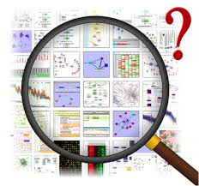
Análise Exploratória de Dados
Objetivo é conhecer os dados sem saber o que vai encontrar
Compreender o conjunto de dados
Descobrir o que há de interessante nos dados
Encontrar potenciais desafios nos dados
Ter insights sobre o fenômeno
Formular hipóteses e verificar teorias sobre os dados coletados

Slide 6
O termo Análise Exploratória de Dados foi utilizado pelo estatístico John Tukey na década de 60. Seu trabalho publicado em 1977, intitulado “Exploratory Data Analysis”, consiste num conjunto de estratégias e técnicas para analisar dados.

Slide 7
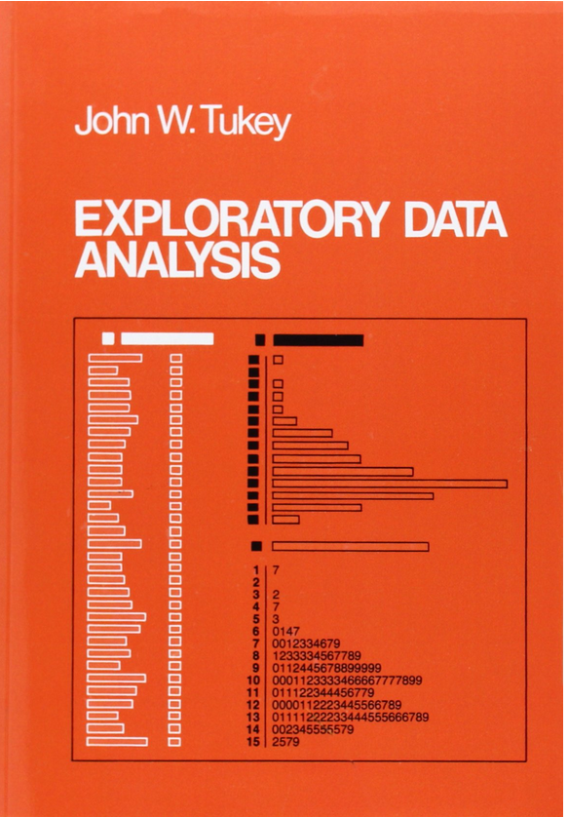
http://www.jstor.org/discover/10.2307/2392291?uid=3739256&uid=2&uid=4&sid=21106098896651
Exploratory Data Analysis
John W. Tukey, Princeton University
ISBN-10: 0201076160
ISBN-13: 9780201076165
©1977 • Pearson • Paper, 688 pp
Published 01/01/1977 • Instock

Slide 8
As três principais estratégias de análise exploratória de dados são:
Apresentação gráfica
Oferecer flexibilidade de pontos de vista
Busca intensiva por pistas nos dados

Slide 9
Análise Exploratória de Dados é diferente de estatística descritiva, sendo tipicamente mais ativa do que passiva, com ênfase na descoberta do inesperado. (John W. Tukey)

Slide 10
Análise Exploratória de Dados é uma das tarefas mais dispendiosas:
Muita atenção
Espírito crítico
Flexibilidade de análises
Investigar hipóteses que não acreditamos e o que acreditamos
Revelar padrões e características
POUQUÍSSIMO AUTOMATIZADA

Slide 11
Análise por tipo de variável
Variáveis
Categórica
Quantitativa
Binária
Nominal
Ordinal
Discreta
Contínua
Apenas duas categorias sem relação de ordem. Ex. {‘Masculino’, ‘Feminino’}, {0,1}, {‘Sim’,‘Não’}
Categorias sem relação de ordem. Ex. {‘Portugal’, ‘Espanha’, ’França’, ‘Bélgica’, ‘Alemanha’}
Categorias com relação de ordem. Ex. {‘Alto’,’Baixo’}, {‘Forte’, ’Fraco’}, {‘Bom’, ‘Regular’,’Ruim’}
Valores numéricos discretos. Ex. Números naturais, inteiros
Valores numéricos contínuos. Ex. Números reais, racionais

Slide 12
Análise por tipo de variável
Variáveis
Categórica
Quantitativa
Binária
Nominal
Ordinal
Discreta
Contínua
Apenas duas categorias sem relação de ordem. Ex. {‘Masculino’, ‘Feminino’}, {0,1}, {‘Sim’,‘Não’}
Categorias sem relação de ordem. Ex. {‘Portugal’, ‘Espanha’, ’França’, ‘Bélgica’, ‘Alemanha’}
Categorias com relação de ordem. Ex. {‘Alto’,’Baixo’}, {‘Forte’, ’Fraco’}, {‘Bom’, ‘Regular’,’Ruim’}
Valores numéricos discretos. Ex. Números naturais, inteiros
Valores numéricos contínuos. Ex. Números reais, racionais

Slide 13
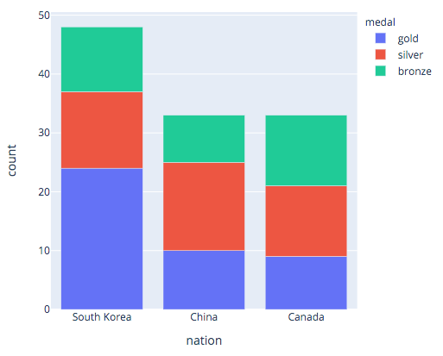
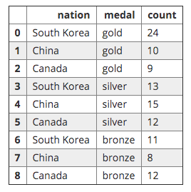
Variáveis categóricas
Não são números, são categorias. Logo, a princípio, não podemos fazer “contas” com esses valores.
O que observar?
Contagem de valores
Distribuição de frequências
Como observar?
Tabelas de contingência
Gráficos de barras

Slide 14
Análise por tipo de variável
Variáveis
Categórica
Quantitativa
Binária
Nominal
Ordinal
Discreta
Contínua
Apenas duas categorias sem relação de ordem. Ex. {‘Masculino’, ‘Feminino’}, {0,1}, {‘Sim’,‘Não’}
Categorias sem relação de ordem. Ex. {‘Portugal’, ‘Espanha’, ’França’, ‘Bélgica’, ‘Alemanha’}
Categorias com relação de ordem. Ex. {‘Alto’,’Baixo’}, {‘Forte’, ’Fraco’}, {‘Bom’, ‘Regular’,’Ruim’}
Valores numéricos discretos. Ex. Números naturais, inteiros
Valores numéricos contínuos. Ex. Números reais, racionais

Slide 15
Variáveis quantitativas
São números, que pode ser discretos ou contínuos. Portanto, podemos fazer operações com eles.
O que observar?
Como observar?
Distribuição dos valores
Distribuição da densidade no domínio
Estatísticas descritivas
Tabelas
Gráficos de “scatter”
Gráficos de distribuição
Mais opções de apresentação dos dados e das análises

Slide 16
Variáveis quantitativas
São números, que pode ser discretos ou contínuos. Portanto, podemos fazer operações com eles.
O que observar?
Como observar?
Distribuição dos valores
Distribuição da densidade no domínio
Estatísticas descritivas
Tabelas
Gráficos de “scatter”
Gráficos de distribuição
Mais opções de apresentação dos dados e das análises

Slide 17
Estatísticas descritivas
São medidas obtidas a partir dos dados (amostra) que servem para caracterizá-los quanto a sua forma (distribuição).
Estatísticas de centralidade
Estatísticas de dispersão
Média aritmética
Mediana
Moda
Variância
Desvio-padrão
Intervalo interquartil
Quartis
Mínimo
Máximo
Valores extremos
Outras estatísticas
Assimetria (Skewness)
Curtose (Kurtosis)

Slide 18
Variáveis quantitativas
São números, que pode ser discretos ou contínuos. Portanto, podemos fazer operações com eles.
O que observar?
Como observar?
Distribuição dos valores
Distribuição da densidade no domínio
Estatísticas descritivas
Tabelas
Gráficos de “scatter”
Gráficos de distribuição
Mais opções de apresentação dos dados e das análises

Slide 19
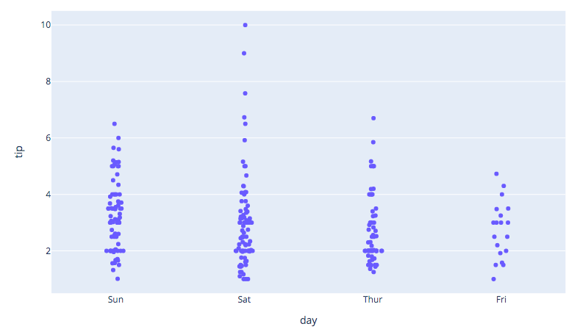
Gráficos de distribuição
São representações gráficas obtidas a partir dos dados (amostra) que servem para caracterizá-los quanto a sua forma (distribuição).
Strip plot
Distribuição visual das observações

Slide 20
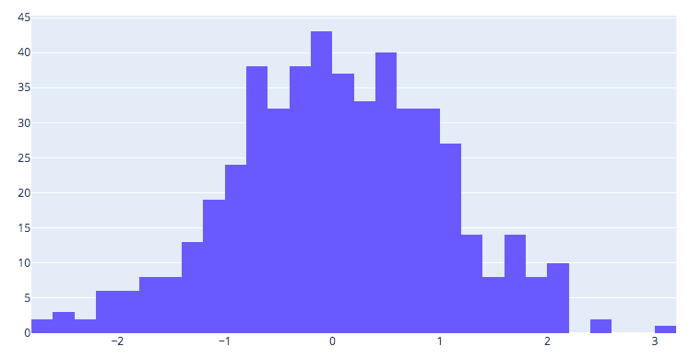
Gráficos de distribuição
São representações gráficas obtidas a partir dos dados (amostra) que servem para caracterizá-los quanto a sua forma (distribuição).
Histograma (contagem)
Representação gráfica da distribuição da densidade a partir da contagem da amostra

Slide 21
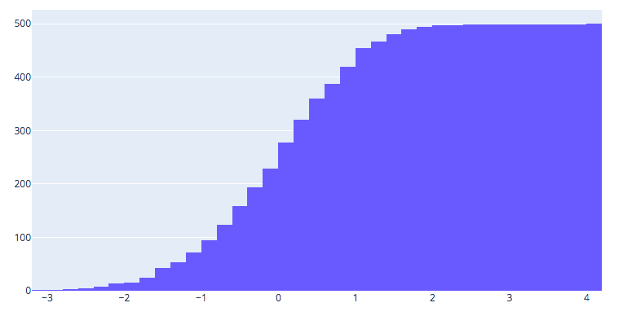
Gráficos de distribuição
São representações gráficas obtidas a partir dos dados (amostra) que servem para caracterizá-los quanto a sua forma (distribuição).
Histograma (contagem acumulada)
Representação gráfica da distribuição da densidade acumulada a partir da contagem da amostra

Slide 22
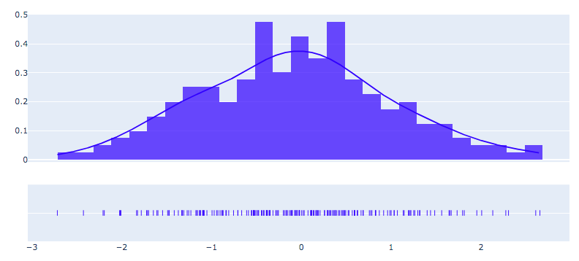
Gráficos de distribuição
São representações gráficas obtidas a partir dos dados (amostra) que servem para caracterizá-los quanto a sua forma (distribuição).
Histograma (densidade)
Representação gráfica da distribuição da densidade empírica a partir da amostra

Slide 23
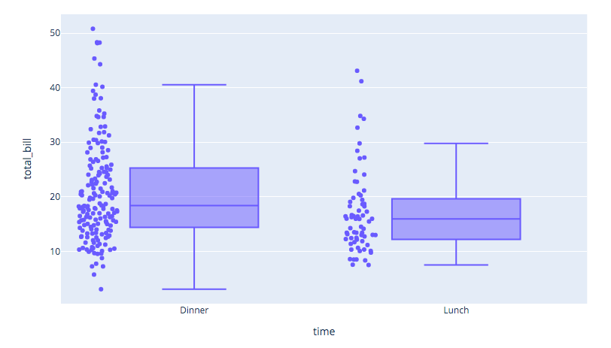
Gráficos de distribuição
São representações gráficas obtidas a partir dos dados (amostra) que servem para caracterizá-los quanto a sua forma (distribuição).
Boxplot
Mediana
Quartil-1 (Q1)
Quartil-3 (Q3)
Q1 - 1.5 * IQR
Q3 + 1.5 * IQR
Mínimo
Máximo
Outliers

Slide 24
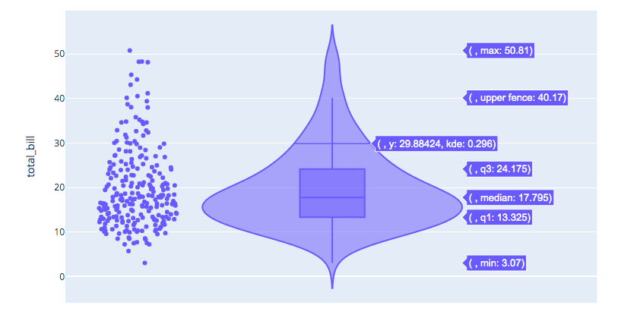
Gráficos de distribuição
São representações gráficas obtidas a partir dos dados (amostra) que servem para caracterizá-los quanto a sua forma (distribuição).
Violin plot
Mediana
Quartil-1 (Q1)
Quartil-3 (Q3)
Q1 - 1.5 * IQR
Q3 + 1.5 * IQR
Mínimo
Máximo
Densidade da distribuição empírica

Slide 25
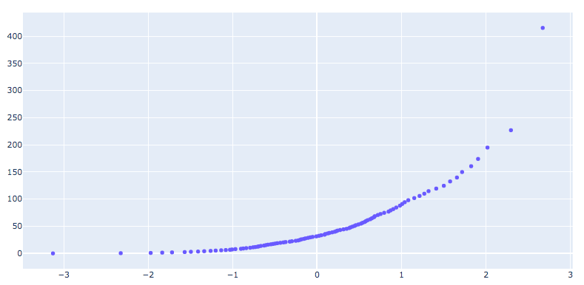
Gráficos de distribuição
São representações gráficas obtidas a partir dos dados (amostra) que servem para caracterizá-los quanto a sua forma (distribuição).
Q-Q plot
Compara distribuição da amostra com uma distribuição teórica
Compara percentis de uma amostra com uma distribuição teórica
Quanto mais próximo de uma reta inclinada, mais parecidas são as distribuições

Slide 26
Duas variáveis
Análise de relação entre um par de variáveis.
Amostras independentes
Queremos comparar duas amostras obtidas de maneira independente, podendo inclusive possuir número de observações distintos.
O quê observar?
Gráficos Q-Q (duas amostras)
Tabelas de contingência(separadas)
Gráficos de distribuição paralelos

Slide 27
Q-Q plot (duas amostras)
Compara distribuição de uma amostra com outras através dos percentis
Quanto mais próximo de uma reta inclinada, mais parecidas são as distribuições das duas amostras
Os percentis são usados para ligar uma observação a outra

Slide 28
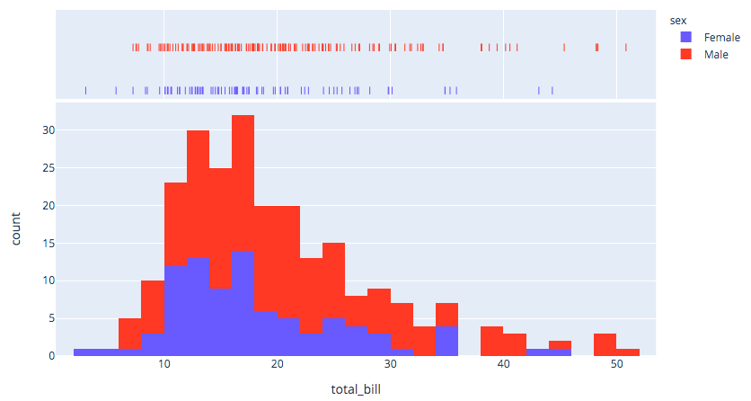
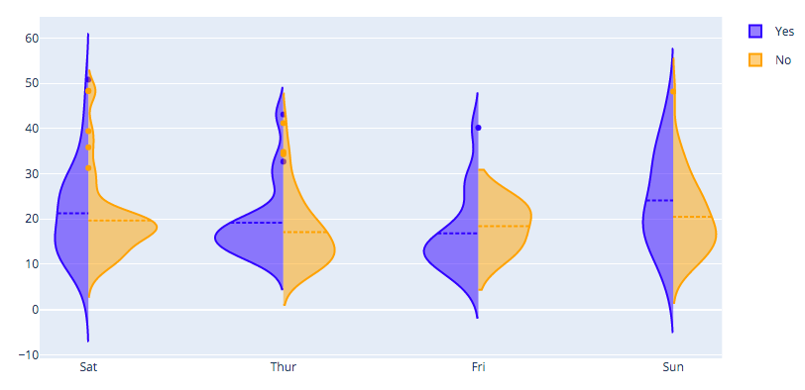
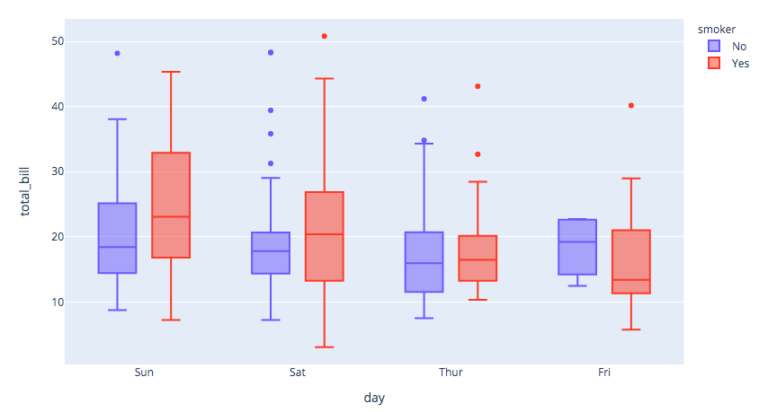
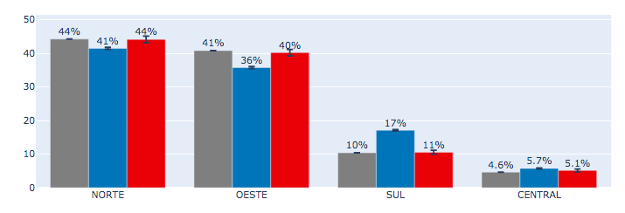
Gráficos de distribuição paralelos
Compara distribuição de uma amostra com outras observando os gráficos paralelos num eixo e compartilhando outro

Slide 29
Duas variáveis
Análise de relação entre um par de variáveis.
Amostra com valores pareados
Queremos comparar duas variáveis obtidas em uma amostra.
O quê observar?
Gráficos de scatter
Covariância
Tabelas de contingência
Gráficos de densidade conjunta

Slide 30
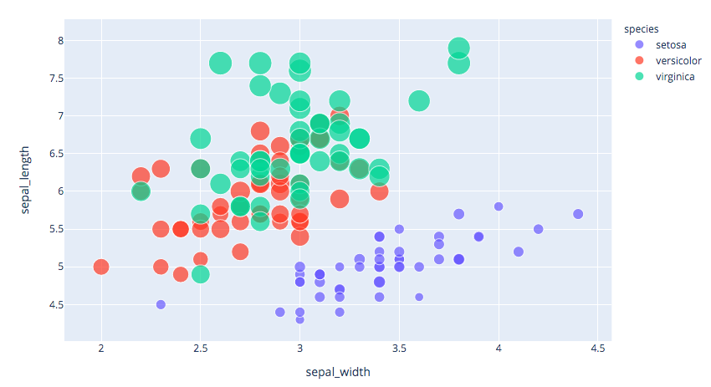
Gráfico scatter

Slide 31
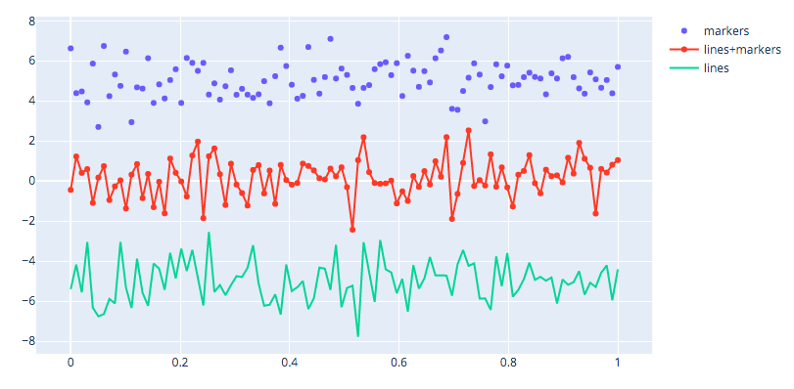
Gráfico de linha

Slide 32
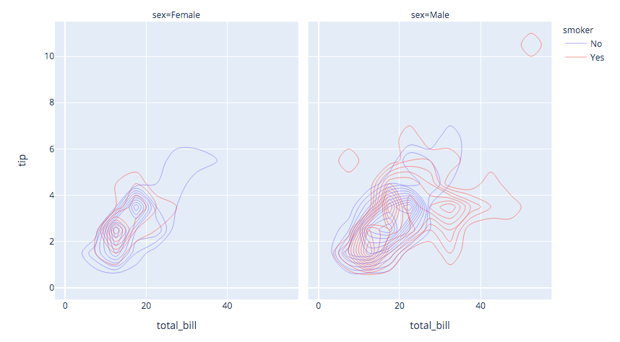
Mapas de curvas de nível

Slide 33
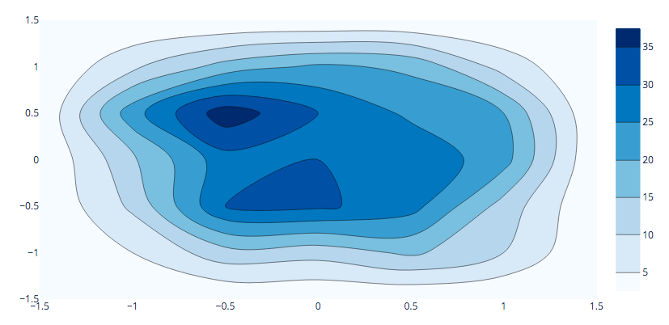
Mapas de calor

Slide 34
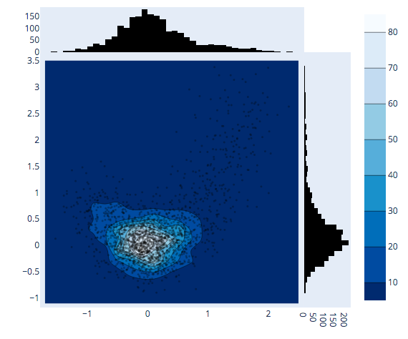

Slide 35
Mais de duas variáveis
Análise de relação entre um conjunto de variáveis pareadas numa amostra.
O quê observar?
Matriz de covariância
Matriz scatter
Projeções em 2 dimensões

Slide 36
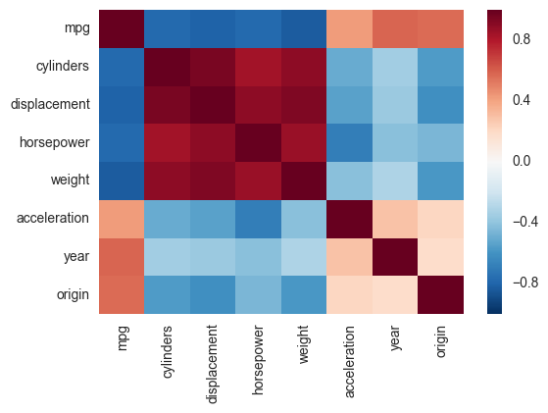
Matriz de correlação

Slide 37
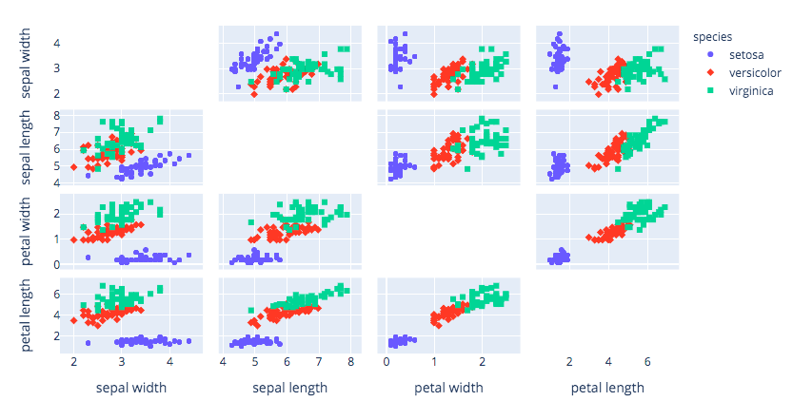
Matriz de scatter

Slide 38
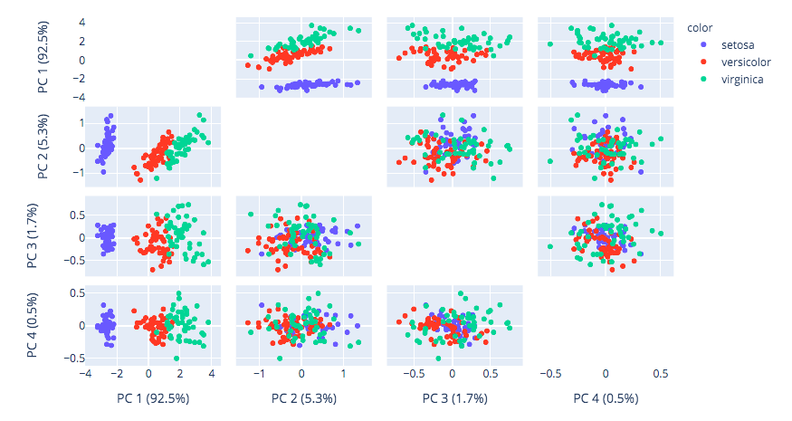
Gráfico de componentes principais (PCA)

Slide 39
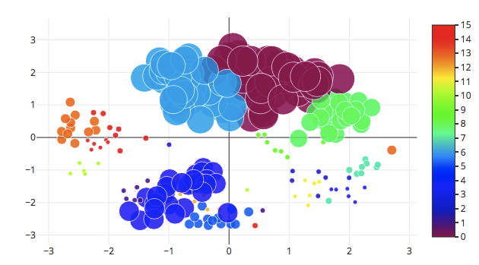
Gráfico de escala multidimensional (MDS)

Slide 40
Interpretação e análise
Interpretação dos resultados
Questionar os dados, tanto do ponto de vista do fenômeno, quanto do processo de coleta.
Análise de hipóteses
Gerar novas hipóteses
Verificar hipóteses e premissas
Identificar anomalias
Qualificar dados e valores
Sem conclusões definitivas!

